Slide 1
Konzeption des VR Raums
Vorlesungsaal in Anlehnung an OTH Hörsaal
Futuristisches Design
Einfache geometrische Formen

Slide 2
Modelling des VR Raums
Saal alleine bot zu wenig Möglichkeiten
Erweiterung des Raums durch einen Keller
korrekte Skalierung war enorm wichtig

Slide 3
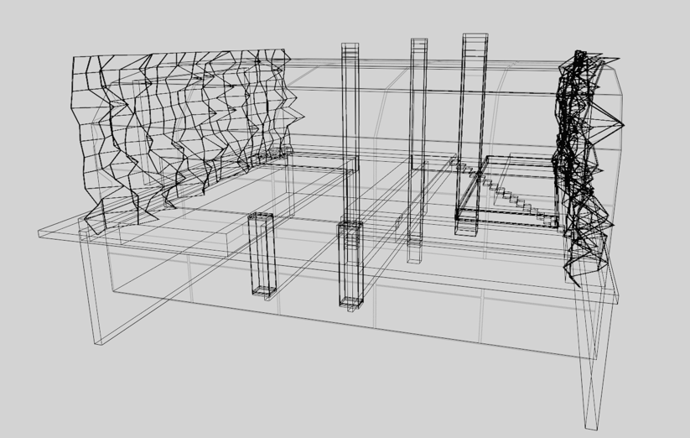
Wireframe Modell des Raums

Slide 4
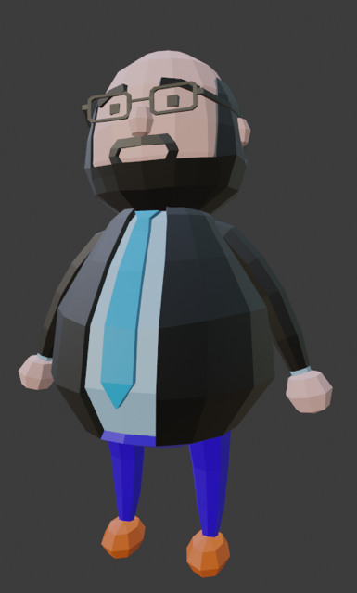
Konzeption des VR Raums
Ansprechpartner im Spiel
Sollte ins Gesamtkonzept passen
Professor P.

Slide 5
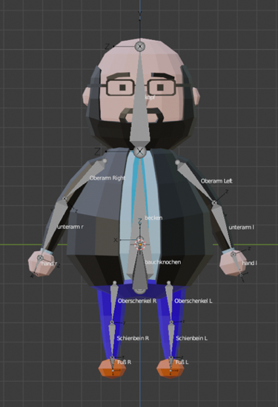
Rigging
3D Modell mit Knochen
Als Grundlage für die Animation notwendig
15 Knochen statt der 200 eines echten Menschen

Slide 6
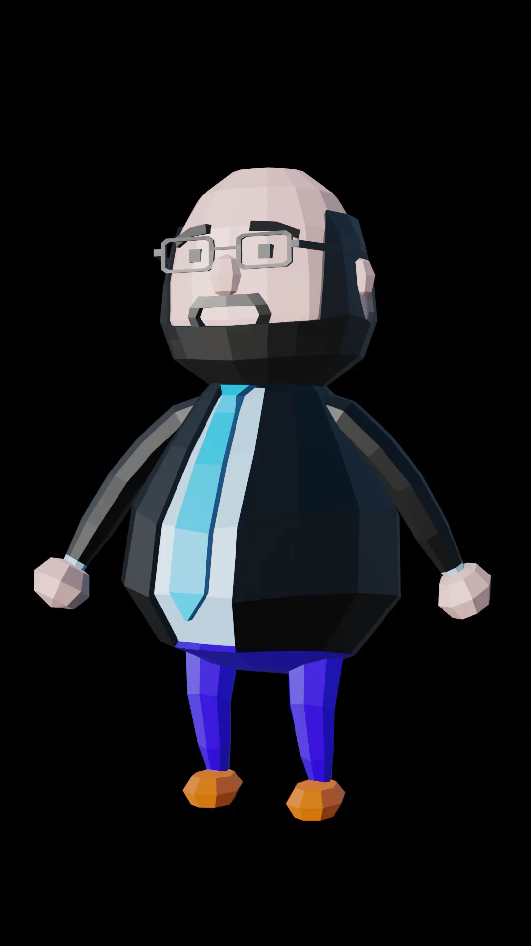
Charakter Animation
Insgesamt wurden folgende Animationen erstellt:
Idle (Leerlauf); der Charakter steht da und atmet leicht
Sprechen; der Charakter bewegt seine Arme und seinen Kopf
Laufen
Lachen, der Charakter legt seine Hände an den Bauch und bewegt seinen Bauch und Kopf
Wütend: Der Kopf wird groß
Keine Mimik möglich

